Slide 1
Знакомство детей
с жизнью
Александра Сергеевича Пушкина
подготовила
воспитатель ст. группы №4
Пенизева Инна Анатольевна

Slide 2
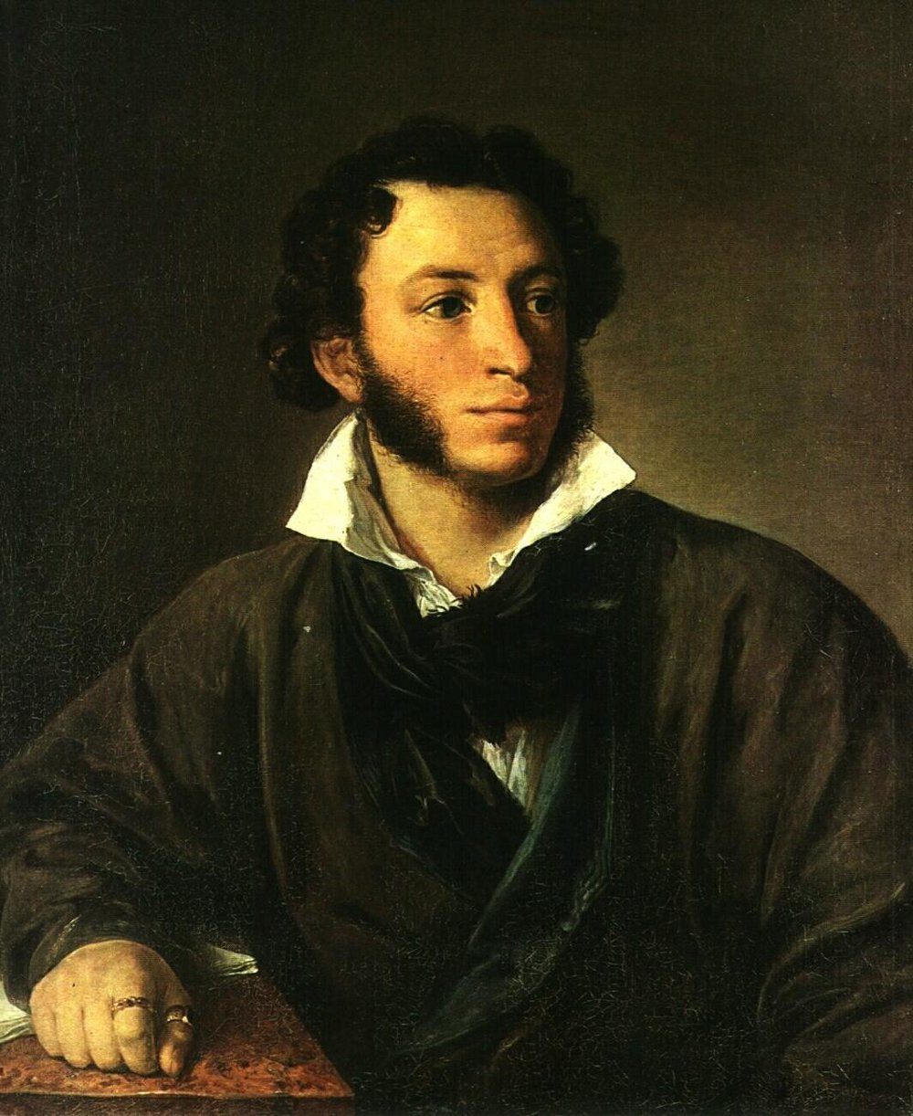
Александр Сергеевич Пушкин

Slide 3
Родители
Александра Сергеевича Пушкина
Сергей Львович Пушкин
Надежда Осиповна Ганнибал

Slide 4
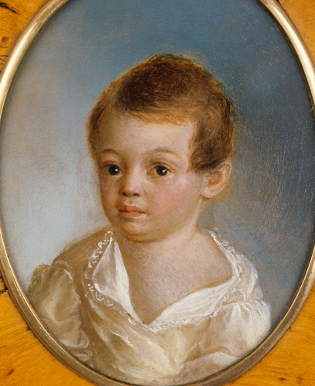
Дата рождения Александра Сергеевича Пушкина
6 июня
1799 года

Slide 5
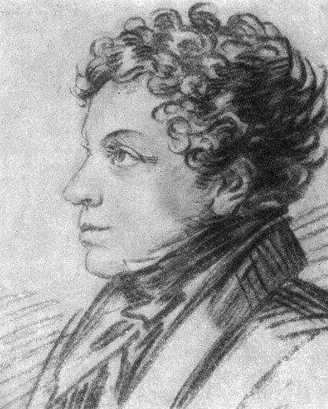
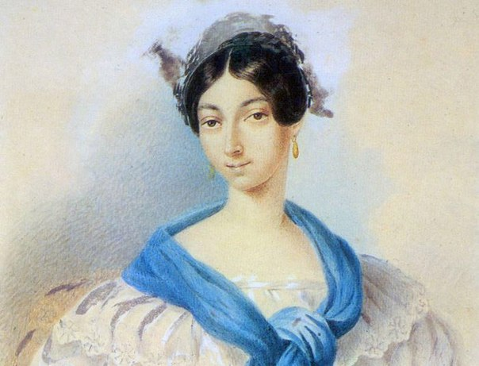
Сестра и братья
Александра Сергеевича Пушкина
Могила Николая СергеевичаПушкина
(1801-1807)
Ольга Сергеевна Павлищева
(1797-1868)
Лев Сергеевич
Пушкин
(1805-1852)

Slide 6
Детство Александра Сергеевича прошло в Москве

Slide 7
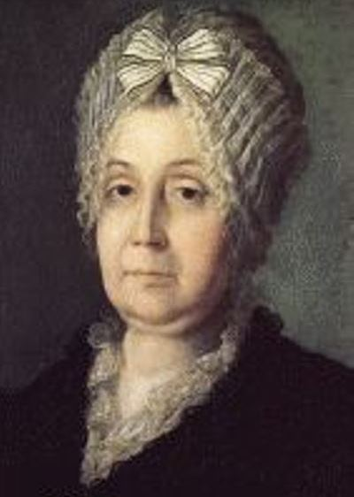
Бабушка
Мария Алексеевна Ганнибал

Slide 8
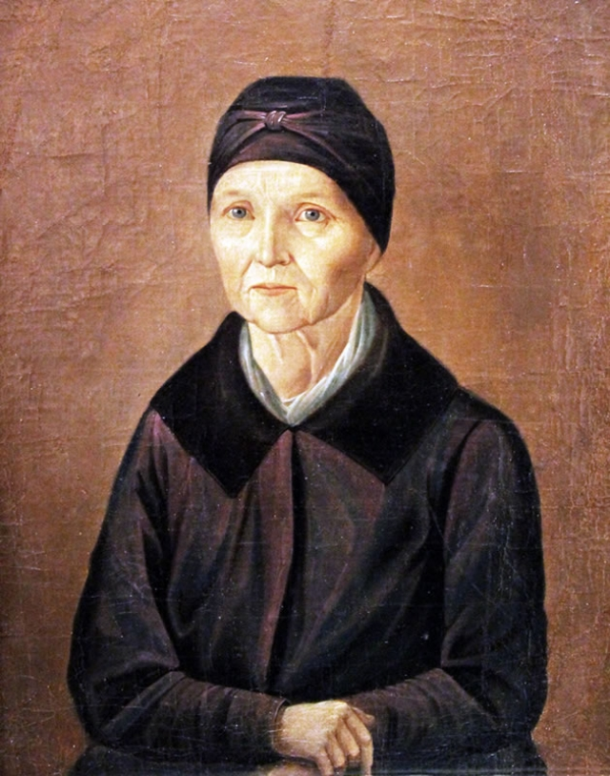
Няня
Арина Родионовна

Slide 9
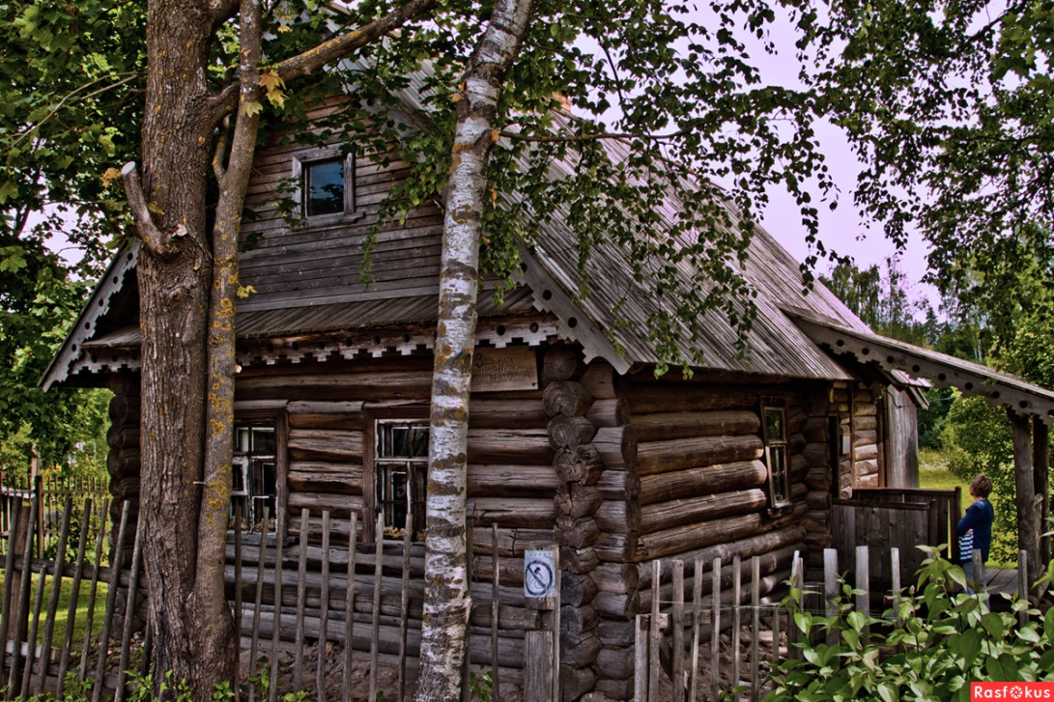
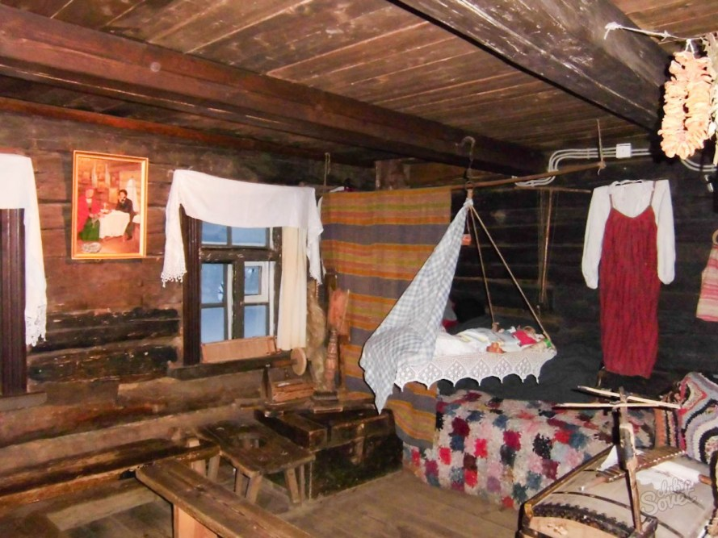
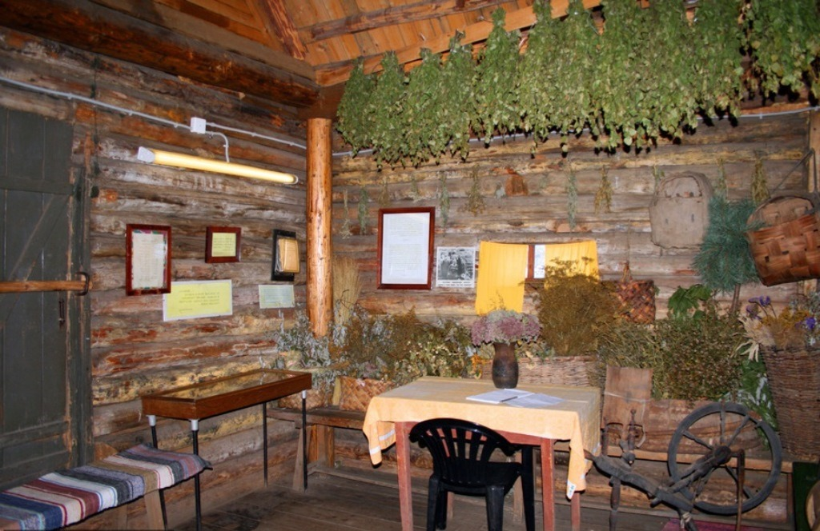
Дом
Арины Родионовны

Slide 10
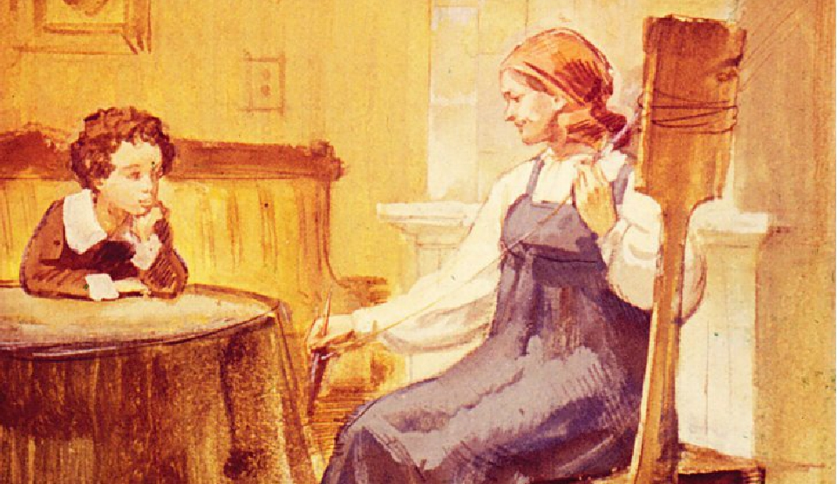
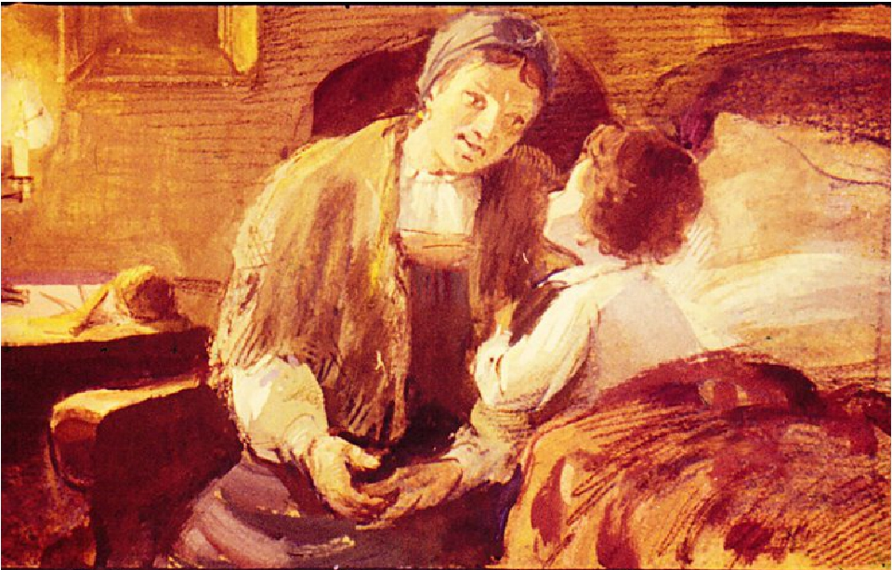
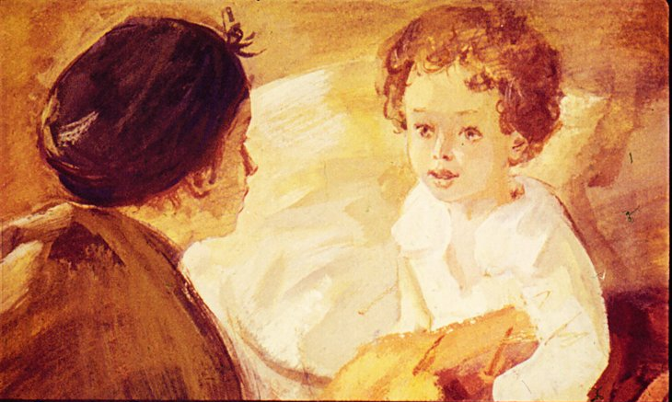

Slide 11
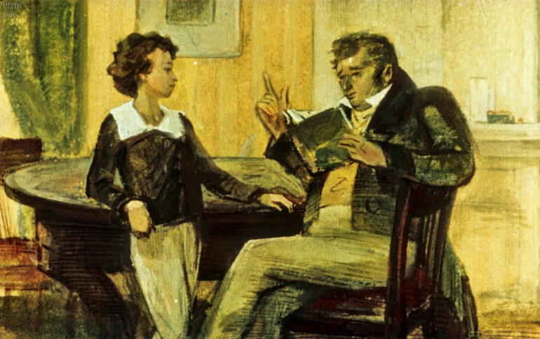
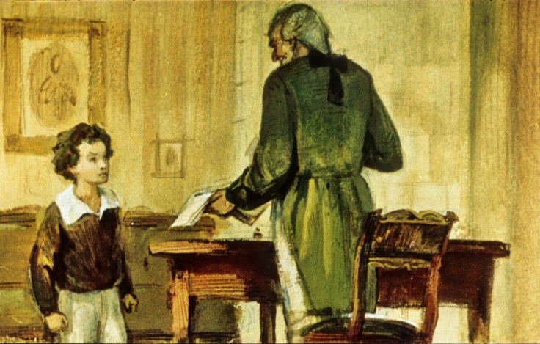
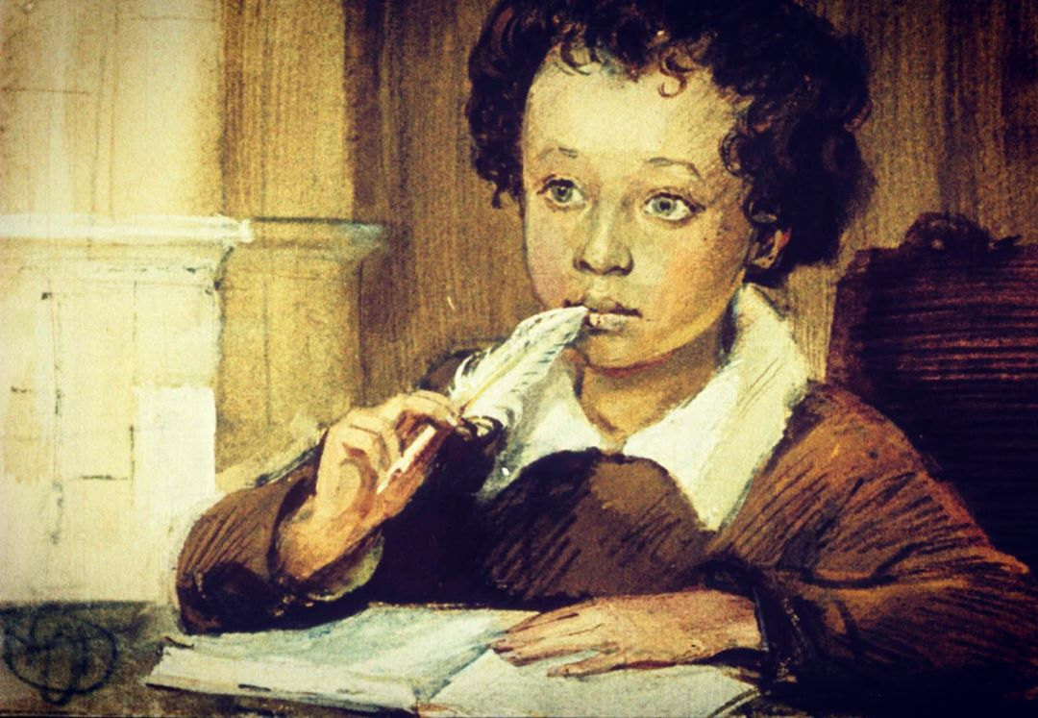

Slide 12
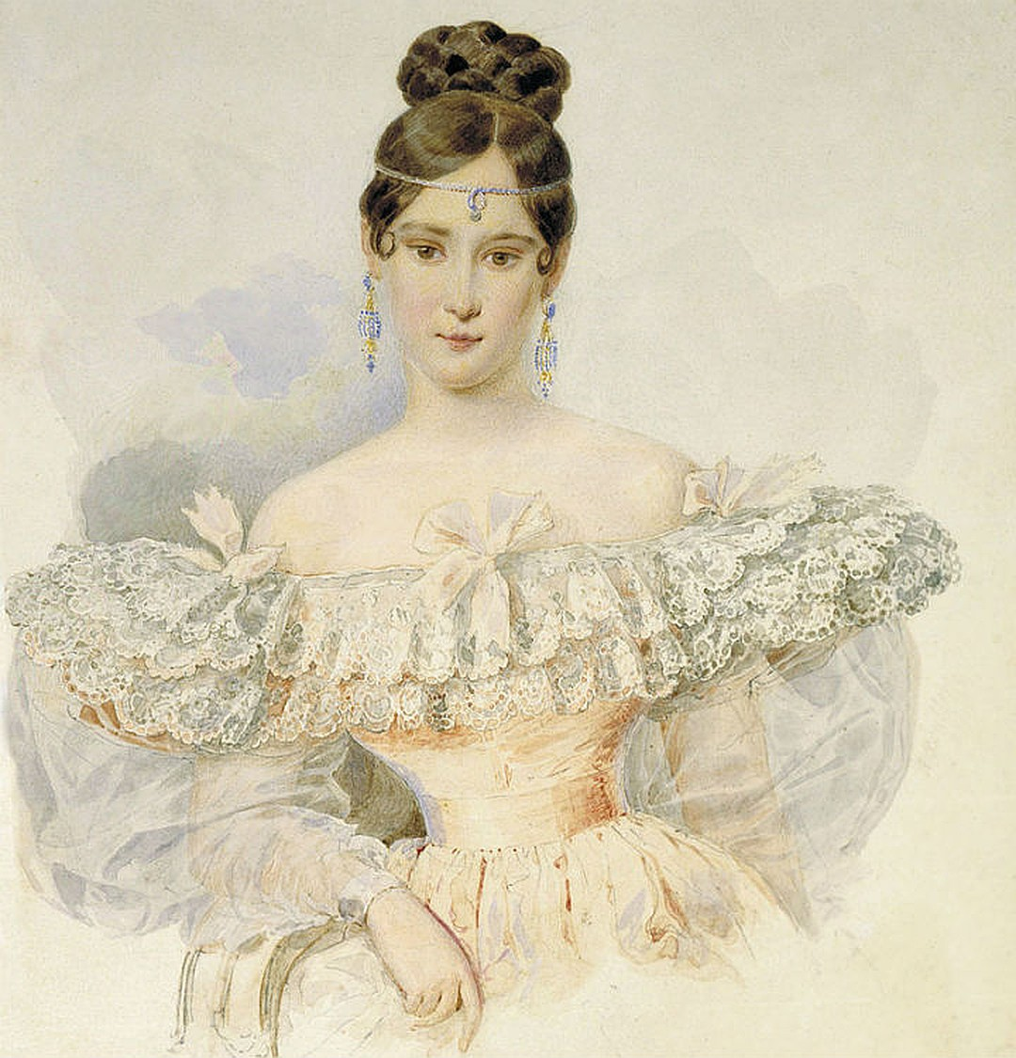
Жена Александра Сергеевича -
Наталья Николаевна Гончарова

Slide 13
Дети Александра Сергеевича :
Наталья
Мария
Александр
Григорий

Slide 14
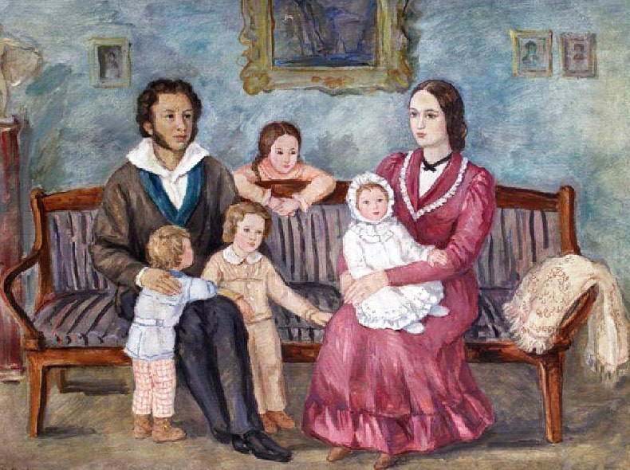

Slide 15
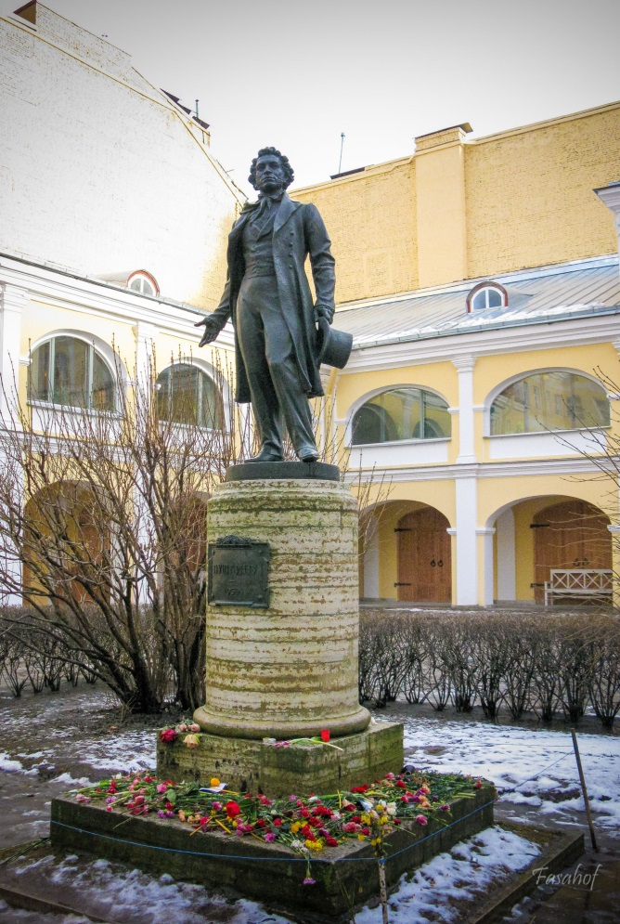
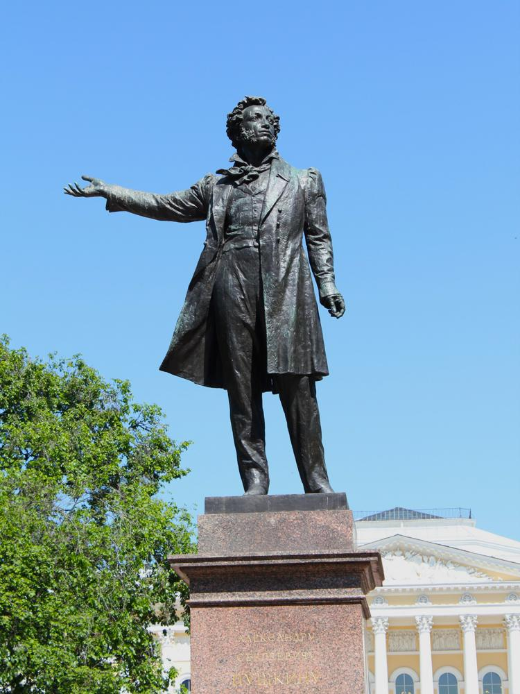
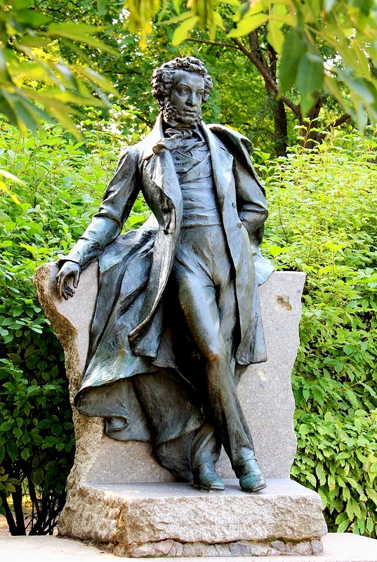
Памятники
Александру Сергеевичу Пушкину

Slide 16
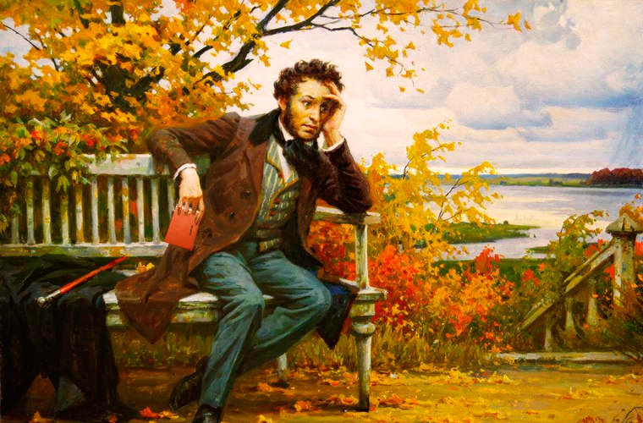

Slide 17
Творчество А. С. Пушкина

